Slide 1
认识HTTPS
傅永德
2017-07-10

Slide 2
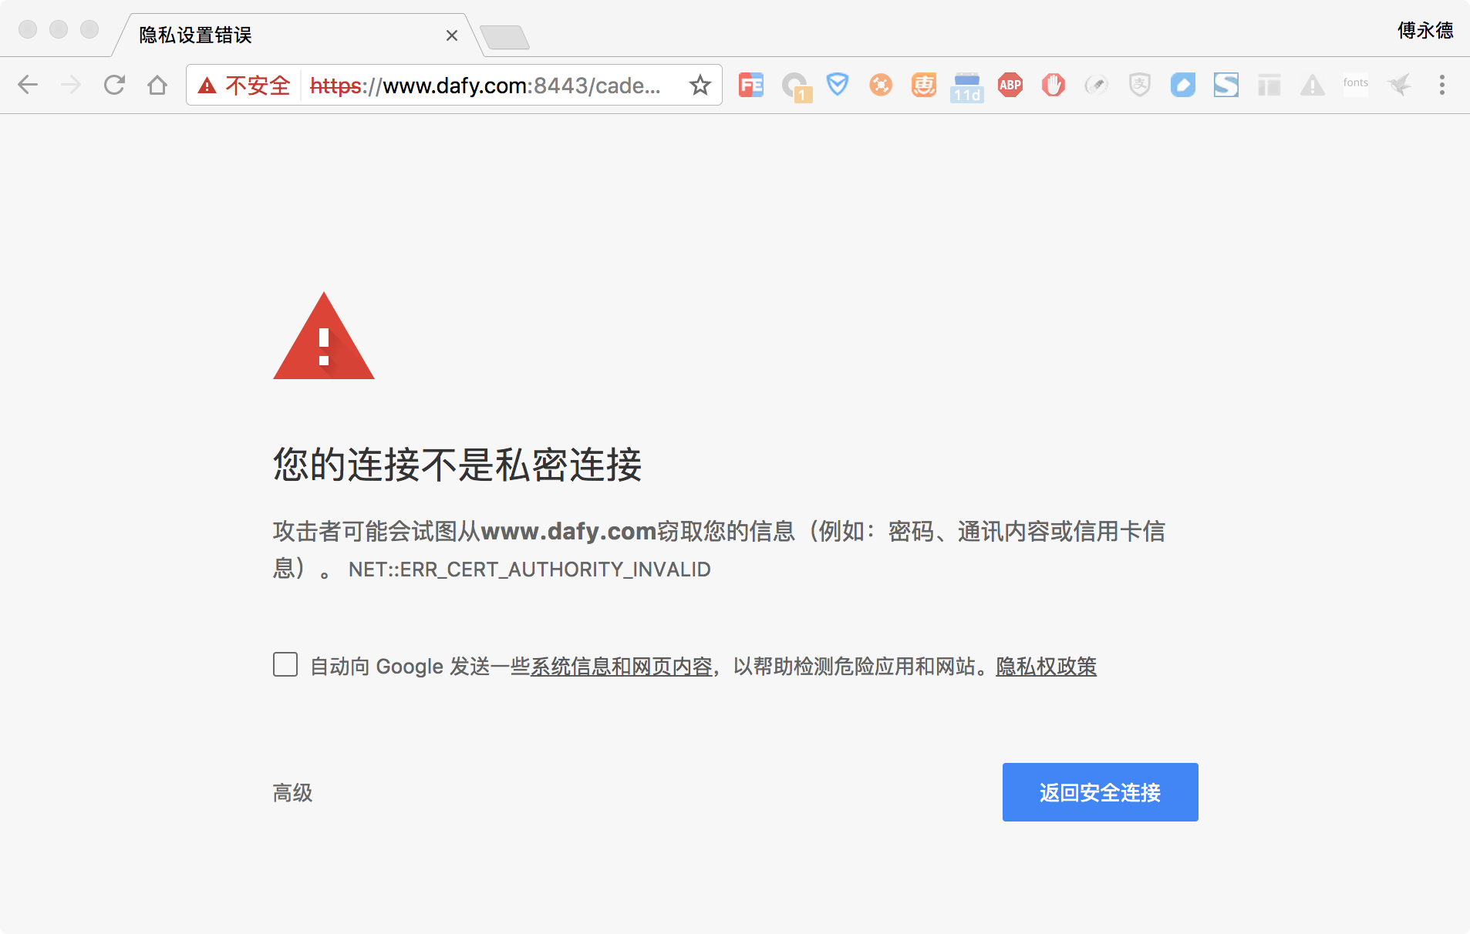
当看到下图的页面时，你会怎么做？关闭or继续浏览？

Slide 3
目录
通信安全
密码学
HTTPS原理
HTTPS实战

Slide 4
常见的通信安全攻击
-保密性
窃取信息
春晖给蒙工打电话，我的银行卡密码是45678，然后罗少在旁边偷听
篡改信息
春晖发qq消息给蒙工，转100块钱到我的卡上，卡号是abc
然后罗少拦截了消息，把卡号改成自己的
结果蒙工傻傻的给罗少转账了一百块钱
冒名顶替
春晖打电话给蒙工，我的银行卡密码是45678
其实，对方收听电话的是罗少
-完整性
-端认证

Slide 5
通信安全三要素
-加密算法
保密性
春晖给蒙工打电话，用英语（罗少听不懂）
完整性
春晖把转账内容用信封装起来，然后加上印戳
可用性
春晖先问个只有他和蒙工才知道答案的问题确认蒙工身份，比如，昨天晚上我们一起干了啥？
-信息校验码
-SSL证书

Slide 6
密码学
加密算法
信息校验码
SSL数字证书

Slide 7
加密算法的分类
单向散列
单向加密又称为不可逆加密算法,明文由系统加密处理成密文，密文无法解密。如：MD5、SHA
对称加密
采用单钥密码系统的加密方法，同一个密钥可以同时用作信息的加密和解密。如：DES、AES
非对称加密
与对称加密不同，非对称加密需要两个密钥（公钥/私钥），公钥加密，私钥解密。如：RSA、SM2

Slide 8
优缺点
-多用于产生消息摘要
单向散列
对称加密
非对称加密
对同一消息反复执行加密得到相同的密文。
加密算法生成的密文不可预见，根明文没任何关系。
明文的任何微小的变化都会对密文产生很大影响。
不可逆，即不能通过密文获取明文。
缺点：
容易被彩虹表破解
-多用于对通讯内容加密
算法公开
计算量小
加密速度快
缺点：
一方的秘钥遭泄露，整个通信都会遭到破解
无法广泛部署
-多用于建立SSL信道
相比对称加密，安全性更高
通信过程不需要同步密钥
缺点：
加解密过程花费时间长，速度慢，不适用于大量数据的加解密

Slide 9
信息校验码
明文+私钥生成消息摘要，得到信息校验码
验证消息的完整性
常见的算法：MAC、HMAC

Slide 10
数字证书
数字证书是一种权威性的电子文档，可以由权威公正的第三方机构，即CA（例如CFCA）中心签发的证书，也可以由企业级CA系统进行签发。用来标记用户身份，相当于用户在网络上的身份证。

Slide 11
常见的数字证书
X.509
通用的数字证书格式，规范了数字证书的标准
编码（也用于扩展名）
.pem ASCII(Base64)编码,可用来存储 私钥、公钥和证书签名请求文件(csr)等，openssl默认的证书文件格式
.der 二进制DER编码，可用来存储私钥、公钥和csr文件，大多数浏览器默认的证书文件格式
.crt、.cer
证书文件，可以是.pem或.der编码，编码相同时两者可相互转化
.pfx
用于存放个人证书/私钥，他通常包含保护密码，2进制方式。对私钥二次加密，如果没有密码，拿到pfx文件也没用。
.jks（Java Key Store）
用于存储公私玥，可直接用Java代码解析出公私玥，可直接导入tomcat等容器。也可.keystore作为后缀
.csr(Certificate Signing Request)
向CA申请证书前需提交的文件，主要包括公钥、签名等信息

Slide 12
SSL协议加密方式
SSL协议即用到了对称加密也用到了非对称加密(公钥加密)，在建立传输链路时，SSL首先对对称加密的密钥使用公钥进行非对称加密，链路建立好之后，SSL对传输内容使用对称加密。
1、对称加密
速度高，可加密内容较大，用来加密会话过程中的消息
2、公钥加密
加密速度较慢，但能提供更好的身份认证技术，用来加密对称加密的密钥

Slide 13
单向SSL
服务器端下发证书，客户端接受证书。证书带有公钥信息，用于验证服务器端、对数据加密/解密，起到OSI五类服务的认证（鉴别）服务和保密性服务。
特点：
只需要验证SSL服务器身份，不需要验证SSL客户端身份。

Slide 14
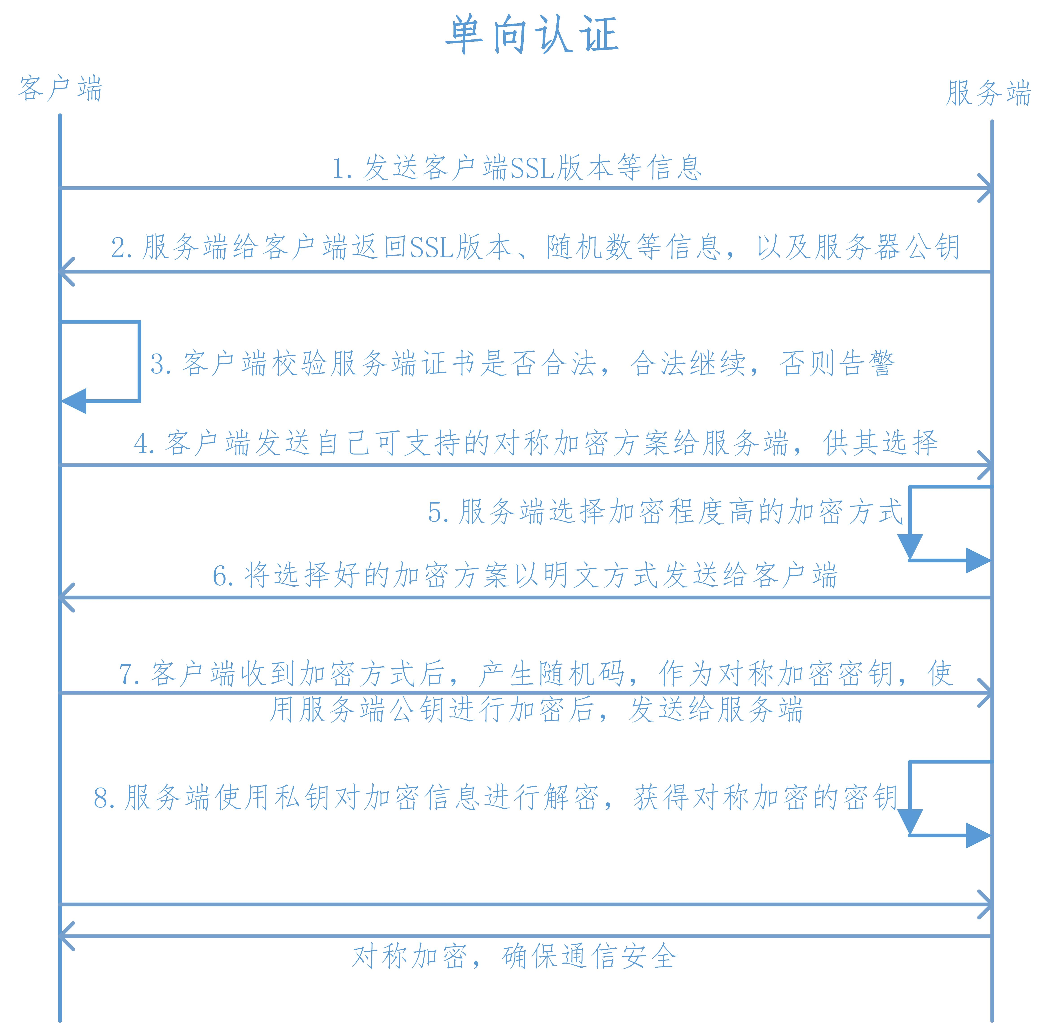
单向SSL

Slide 15
双向SSL
在ssl单向认证的基础上，如果客户端也有这样一个证书，服务器端也就能够验证客户端，这就是双向认证了。

Slide 16
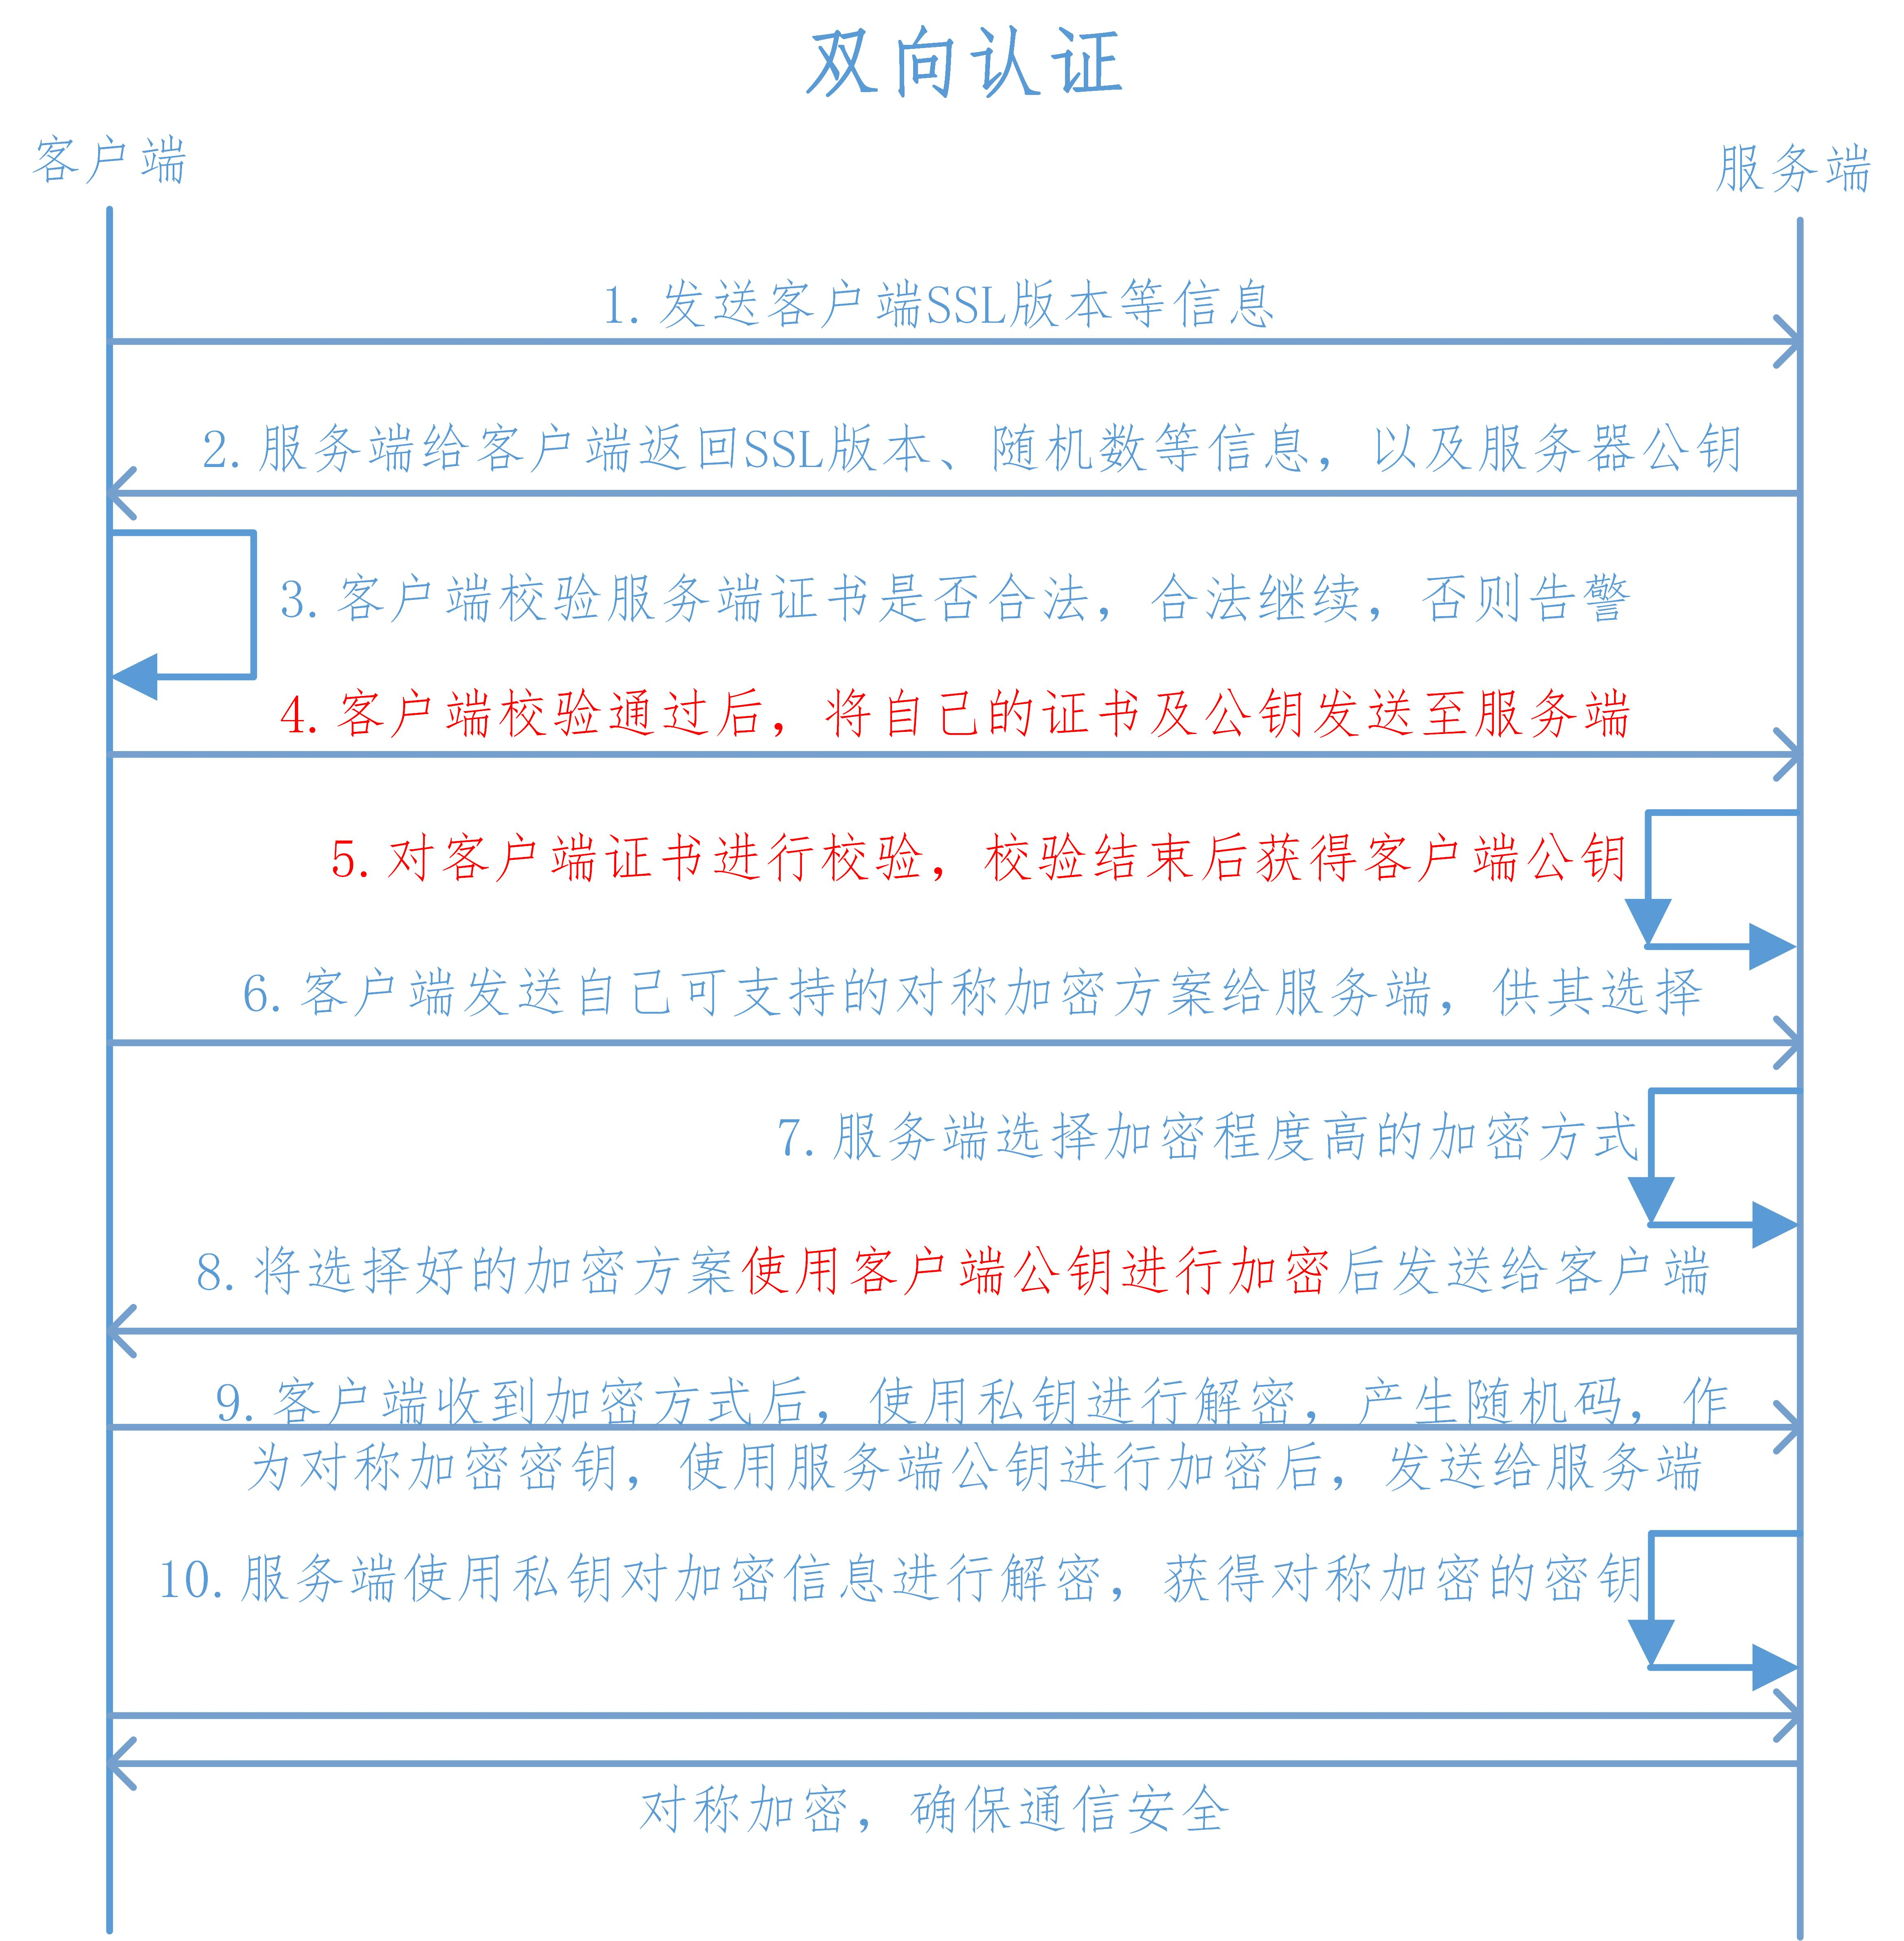
双向SSL

Slide 17
谢谢！

